Slide 1
깊이 지각 카메라를 활용한 3D 맵 생성
2016010873 박정욱

Slide 2
목차
깊이 인식
기술의 종류
Intel RealSense SDK 2.0
Windows 환경에서의 OctoMap 설치

Slide 3
깊이 인식
단안 카메라를 이용한 Visual SLAM은 다음과 같은 약점 존재
Scale Ambiguity
Initial Map Necessity
ORB-SLAM2는 기존 버전 + 깊이 정보를 활용하여 성능 향상
Stereo, RGB-D 지원

Slide 4
Scale Ambiguity
ORB-SLAM은 단안 카메라를 이용하여 기기 궤적 추정
이때 사용되는 기술을 통틀어 Visual Odometry로 통칭
단안 카메라는 기준이 되는 스케일을 알아낼 수 없음
이는 시간에 따라 누적되는 오차(Scale drift)를 유발
때문에 Scale Factor를 알기 위해서는 추가 정보 필요
Scale Factor: 이동 변환의 실제 길이

Slide 5
Initial Map Necessity
Scale Ambiguity에서 파생되는 문제점
초기 기동 시 자신의 궤적을 결정하기 위한 정보가 없음
ORB-SLAM은 자동 초기화 방식을 고안하여 문제를 해결함
깊이 정보가 있다면 불필요한 작업

Slide 6
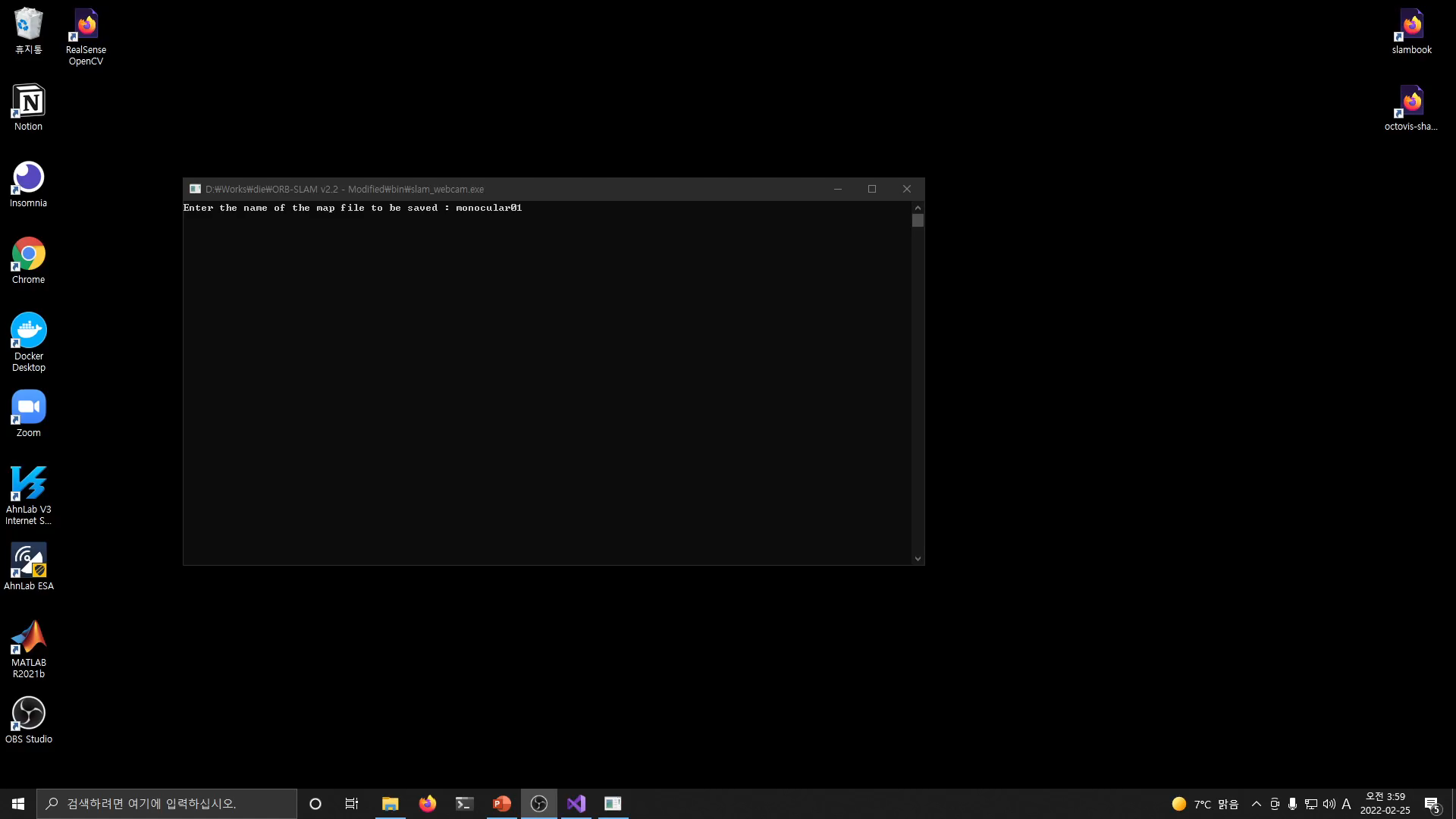
Monocular vs. Depth

Slide 7
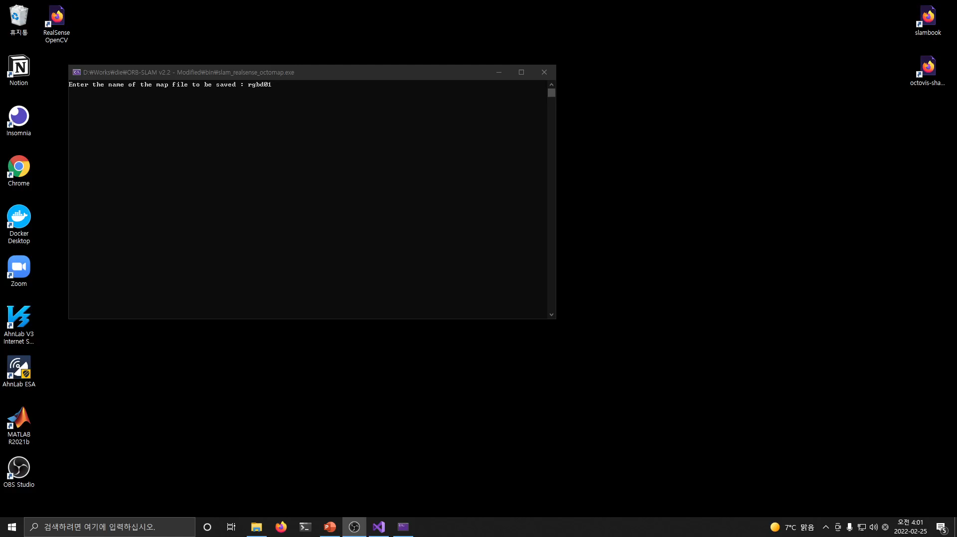
Monocular vs. Depth

Slide 8
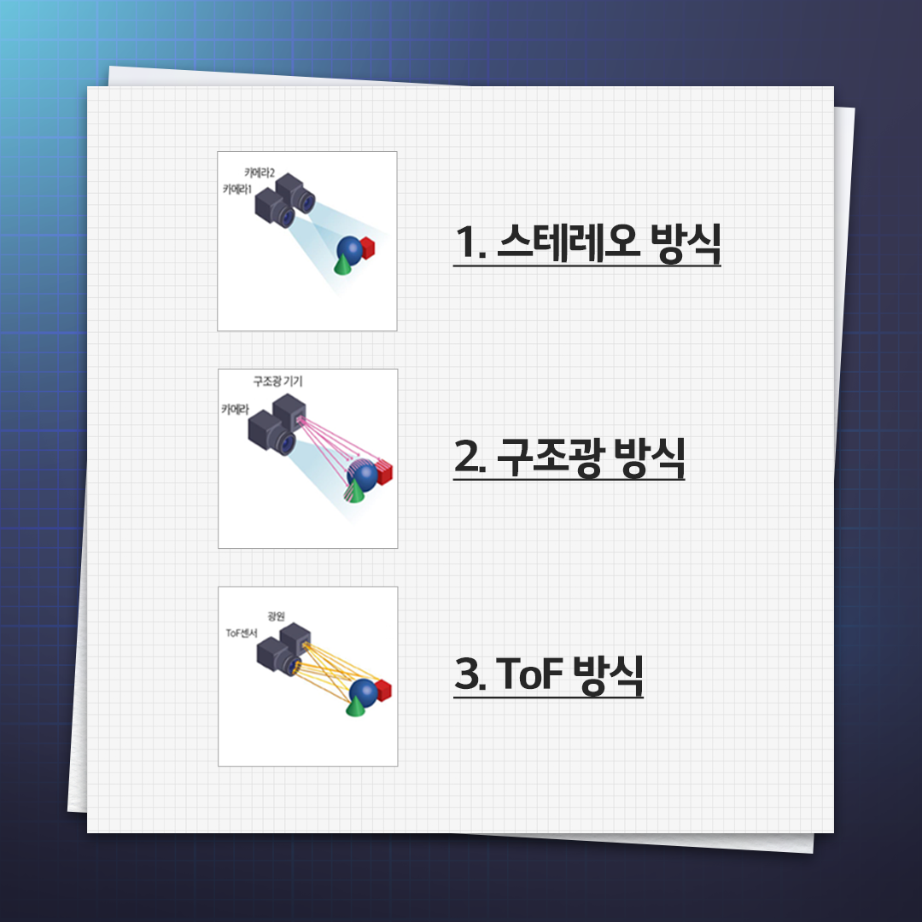
깊이 인식 기술의 종류

Slide 9
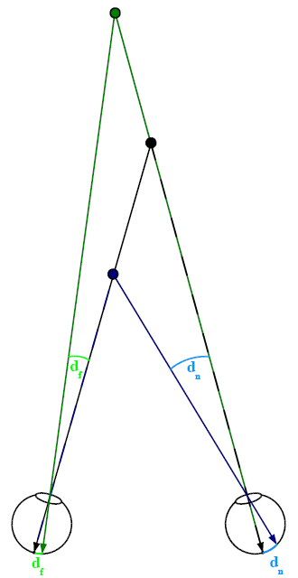
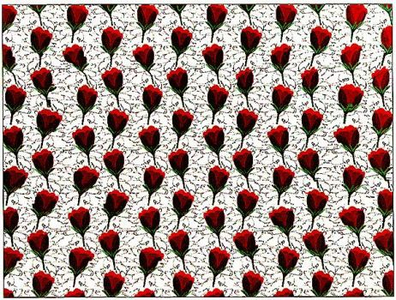
Stereo vision

Slide 10
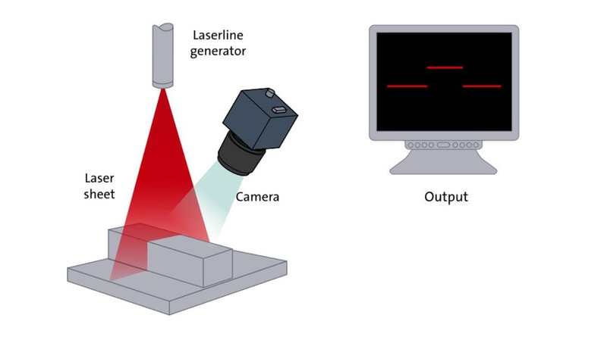
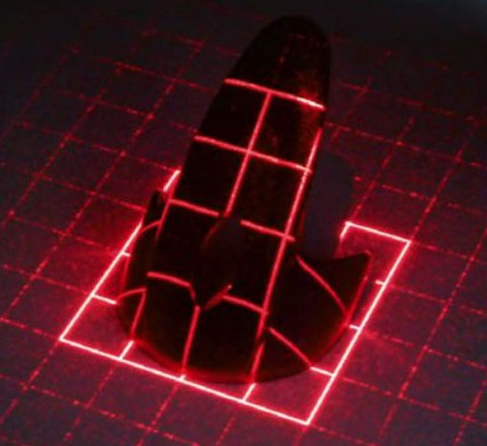
Structured light

Slide 11
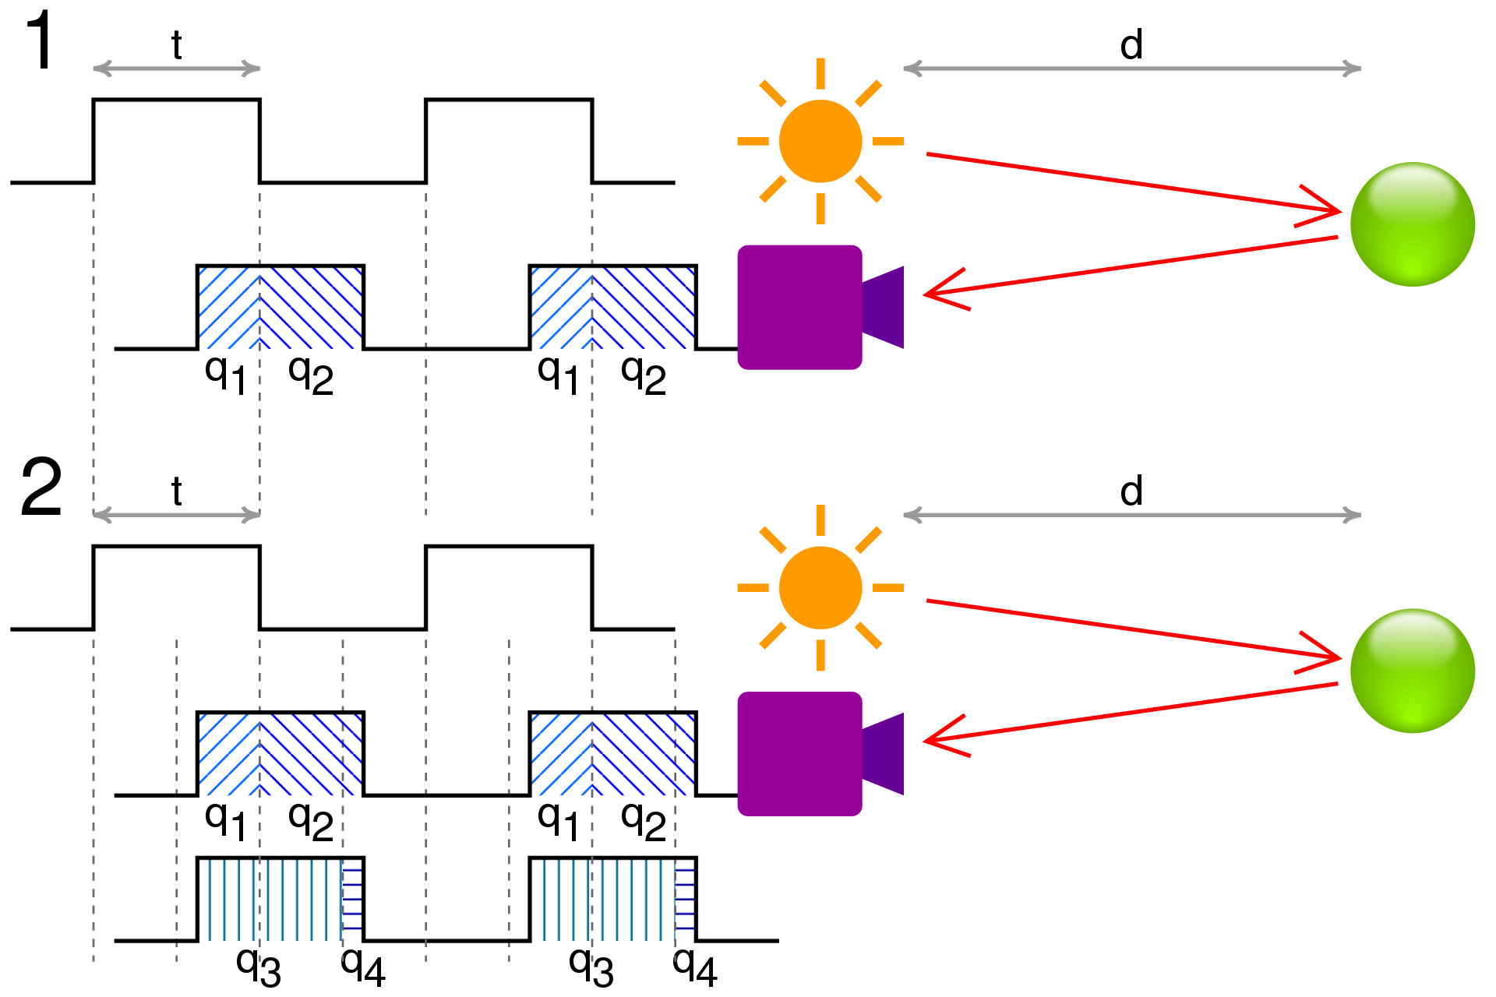
Time of Flight

Slide 12
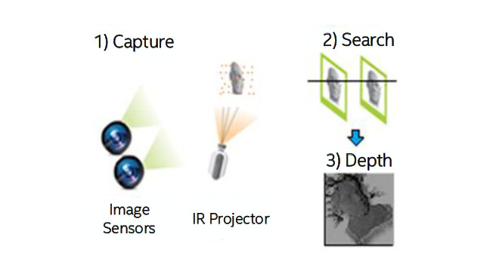
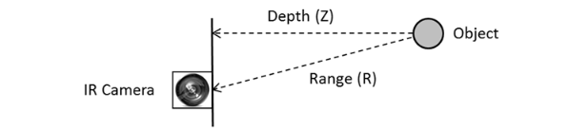
Intel RealSense Depth Camera D435i

Slide 13
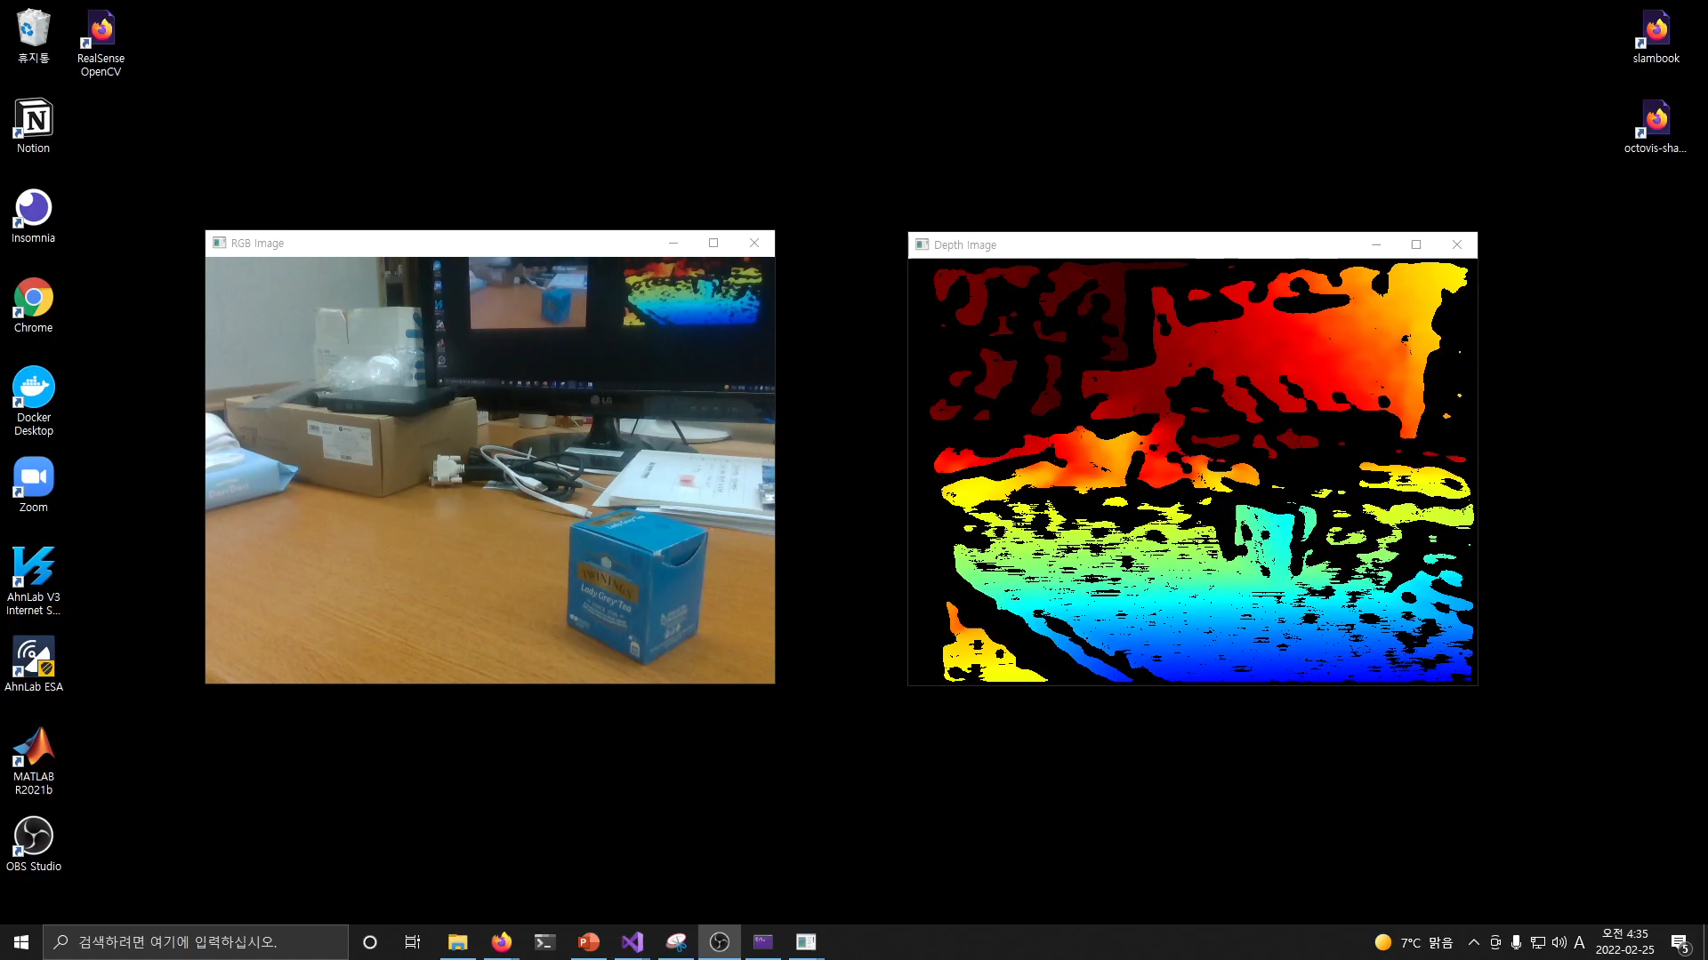
Intel RealSense SDK 2.0

Slide 14
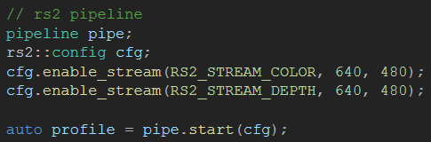
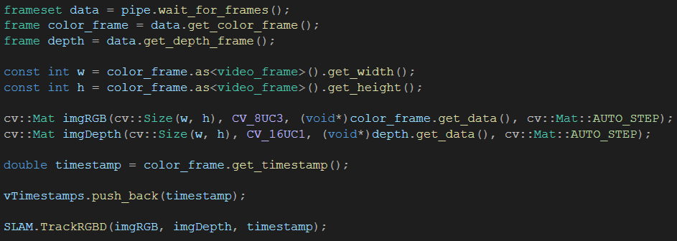
Intel RealSense SDK 2.0

Slide 15
Windows 환경에서의 OctoMap 설치
QT5 Framework 설치
libQGLViewer 빌드
OctoMap/OctoVis 빌드

Slide 16
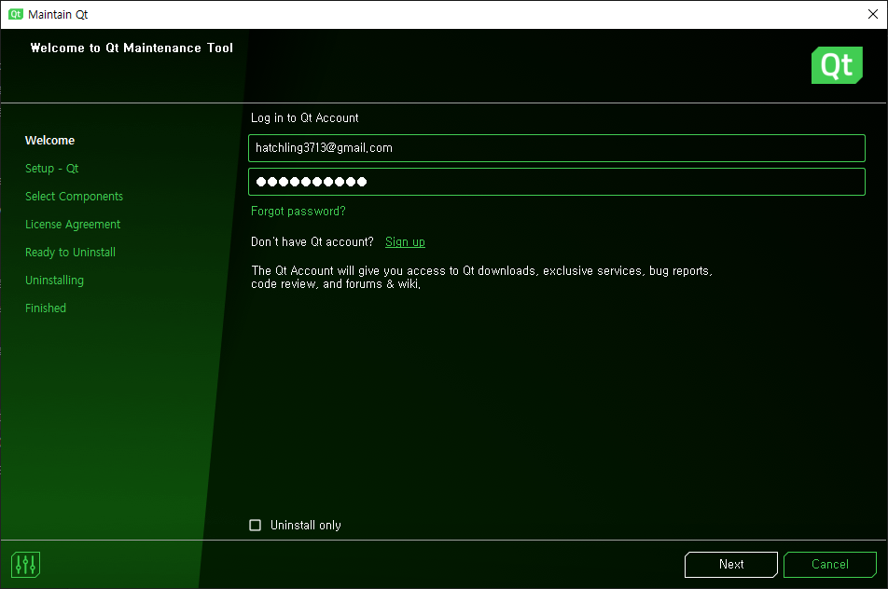
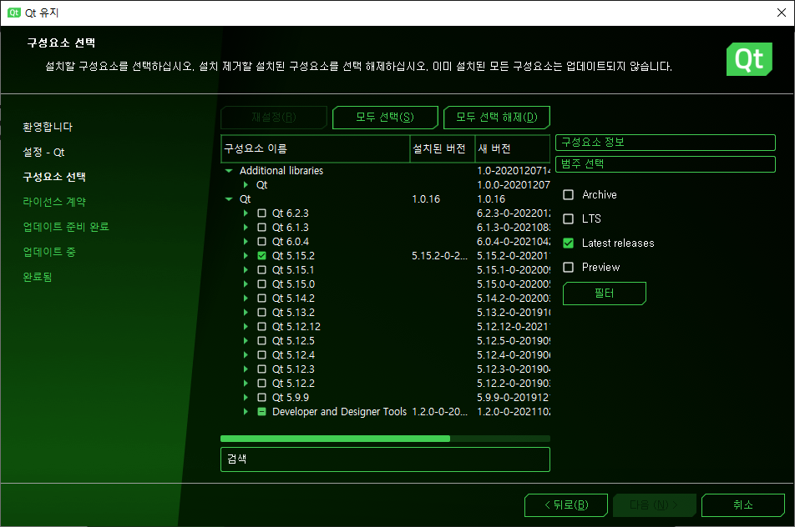
QT5 Framework

Slide 17
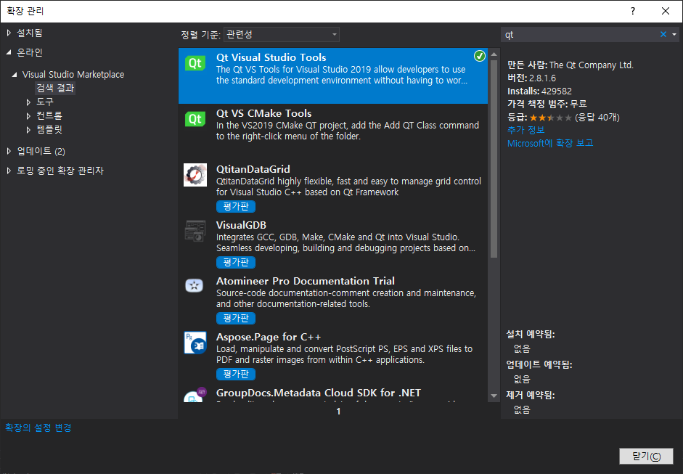
libQGLViewer

Slide 18
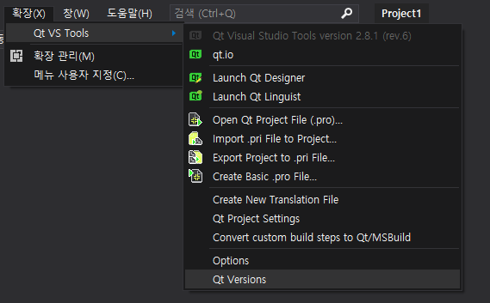
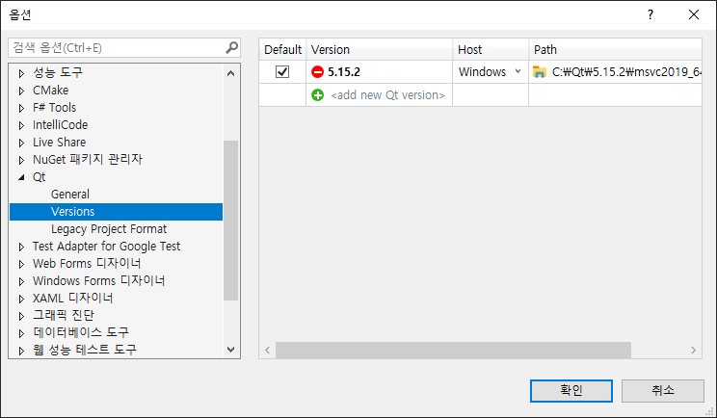
libQGLViewer

Slide 19
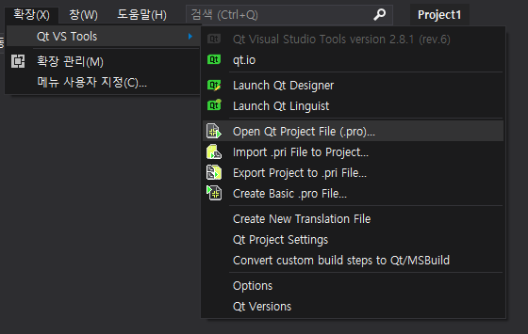
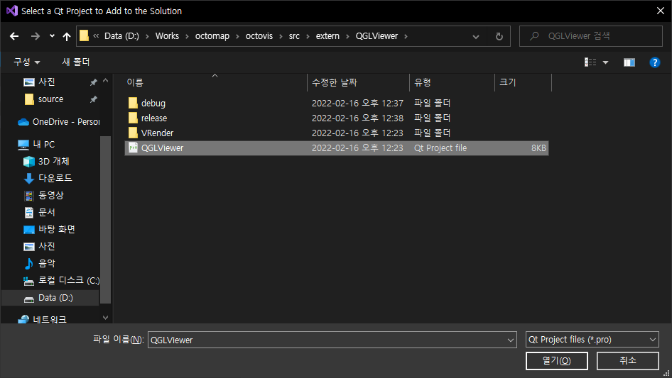
libQGLViewer

Slide 20
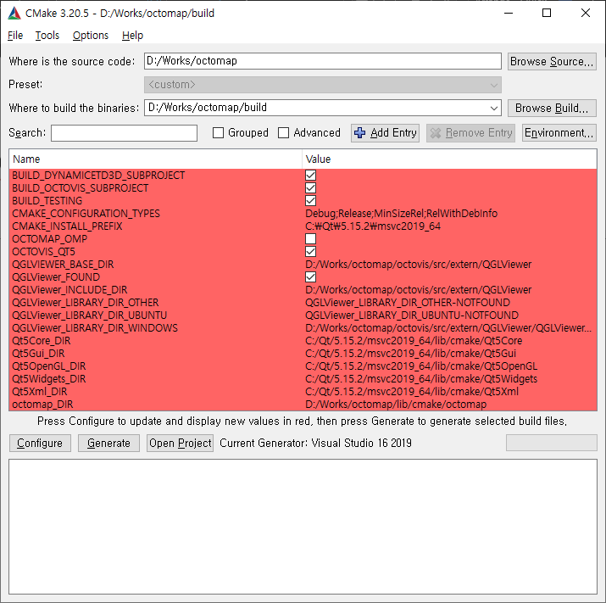
OctoMap/OctoVis

Slide 21
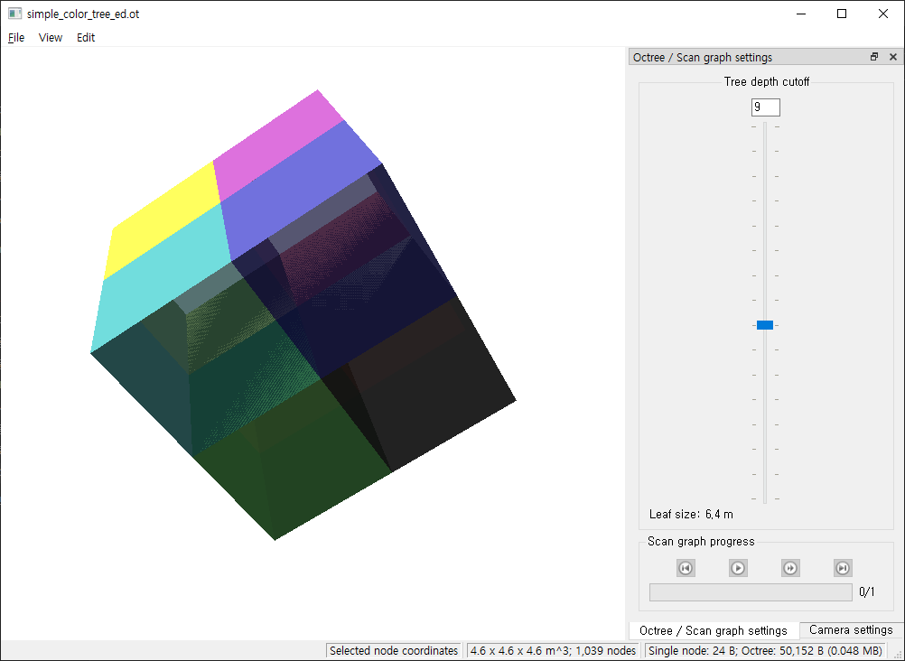
OctoMap/OctoVis

Slide 22
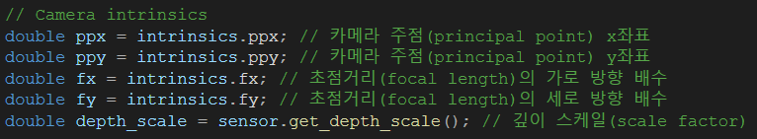
남은 작업
카메라 내부 파라미터 접근 – 완료
파라미터와 카메라 Pose를 이용해 점구름(Point Cloud) 계산
계산한 점구름으로 OcTree 생성 및 시각화

